Slide 1

За здоровьем всей семьей!

Slide 2

Здоровьесберегающие технологии в Доу и семье.

Slide 3
Компоненты здорового образа жизни
Рациональный режим;
Систематические физкультурные занятия;
Закаливание;
Правильное питание;
Благоприятная психологическая обстановка в семье – хорошие дружеские отношения, доверие и взаимопонимание, желание поделиться своими проблемами с близкими людьми, возможность найти поддержку и помощь, совместное проведение досуга.

Slide 4
Утренняя зарядка!
*помогает организму пробудиться от сна; *способствует повышению работоспособности;
*улучшает самочувствие;
*дает бодрость.
* Ежедневная утренняя зарядка — обязательный минимум физической нагрузки на день. Необходимо сделать её такой же привычкой, как умывание!

Slide 5
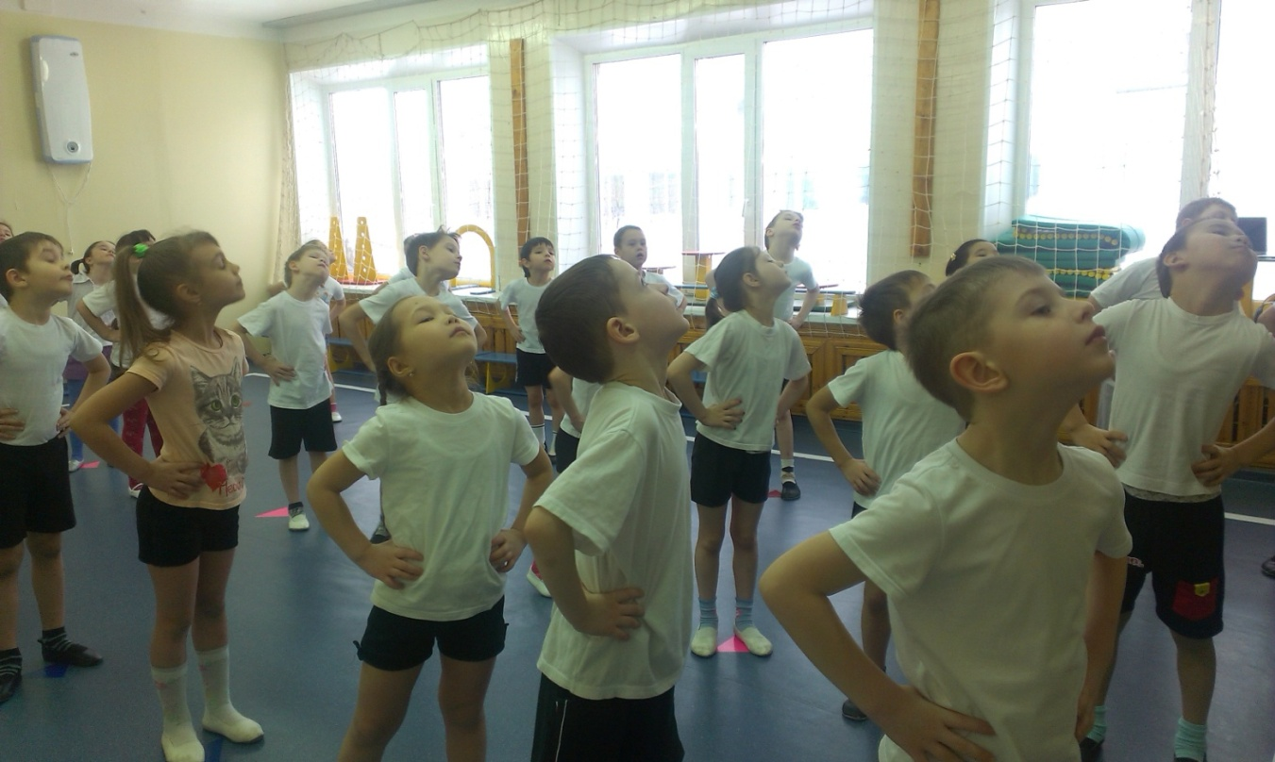
Здоровье в порядке – спасибо зарядке!

Slide 6

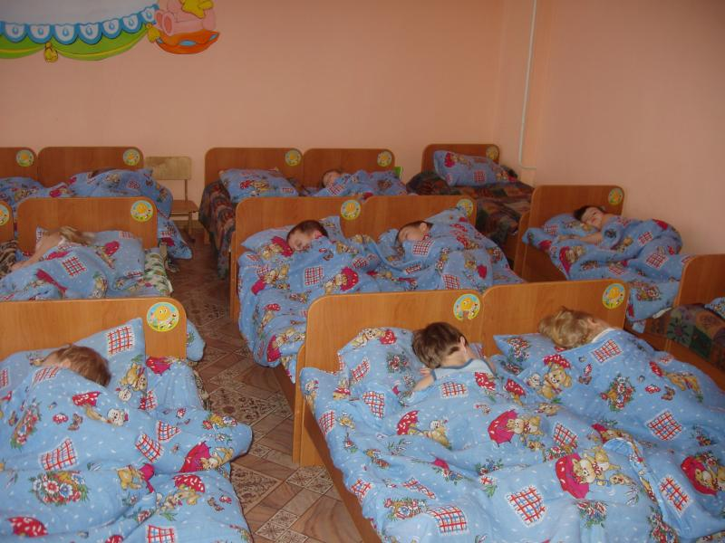
Сон - важное условие для здоровья, бодрости и высокой работоспособности человека.

Slide 7

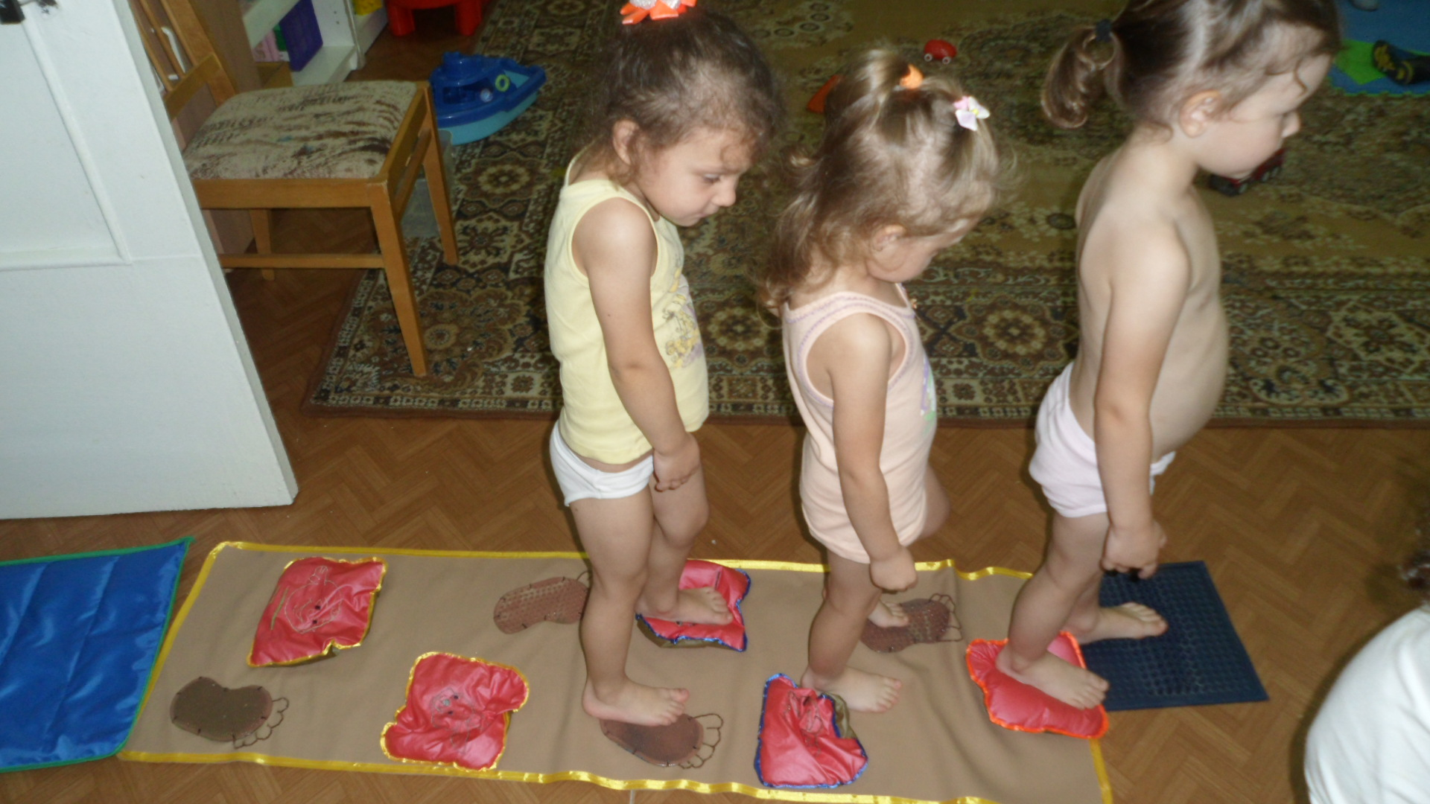

Slide 9
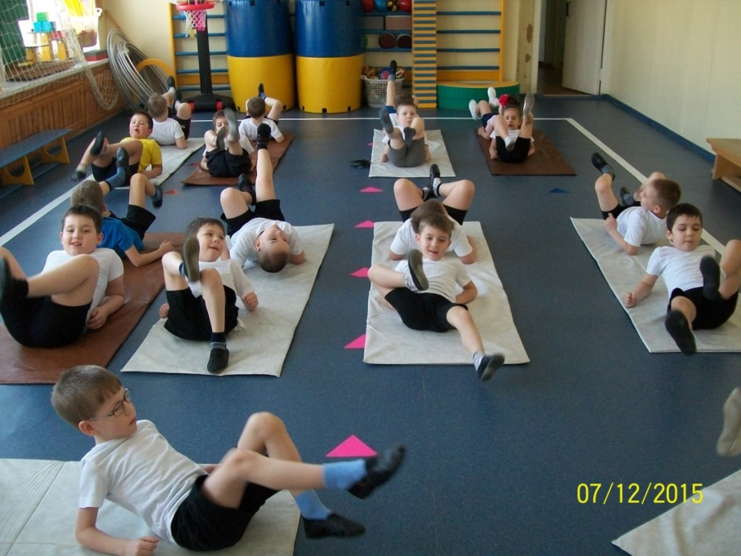
Физкультурные занятия!

Slide 10
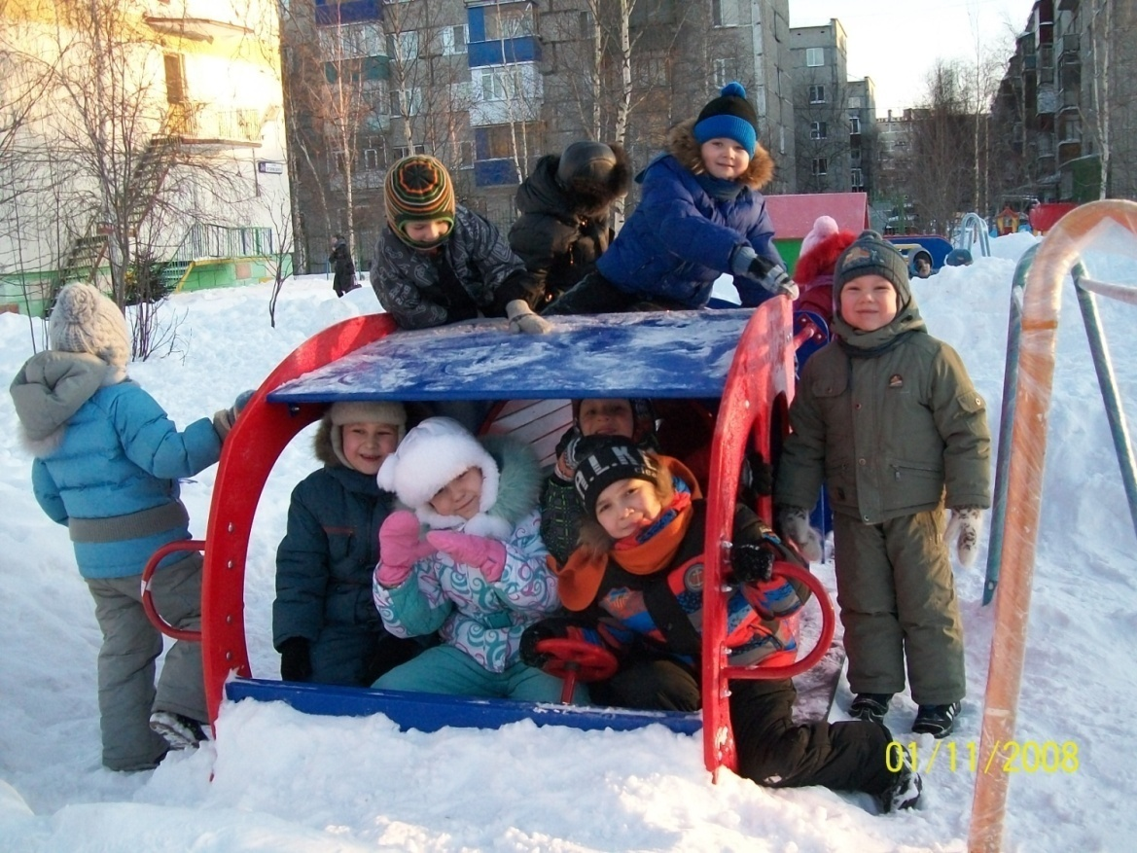
Пребывание детей на воздухе - это использование естественных факторов природы для оздоровления и закаливания организма.

Slide 11
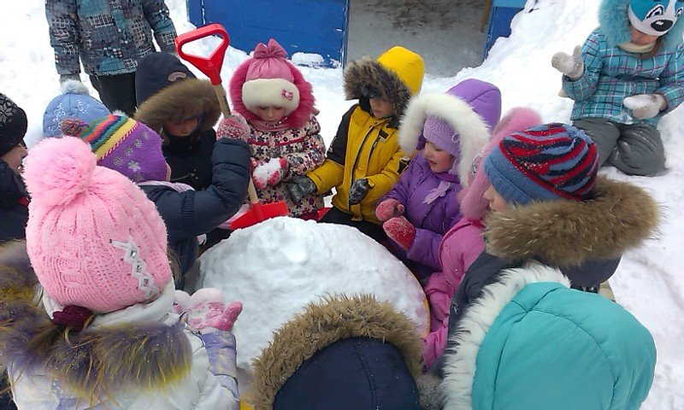
Научись мы гулять, в игры дружные играть.
Делим снежный апельсин, много нас - а он один.

Slide 12
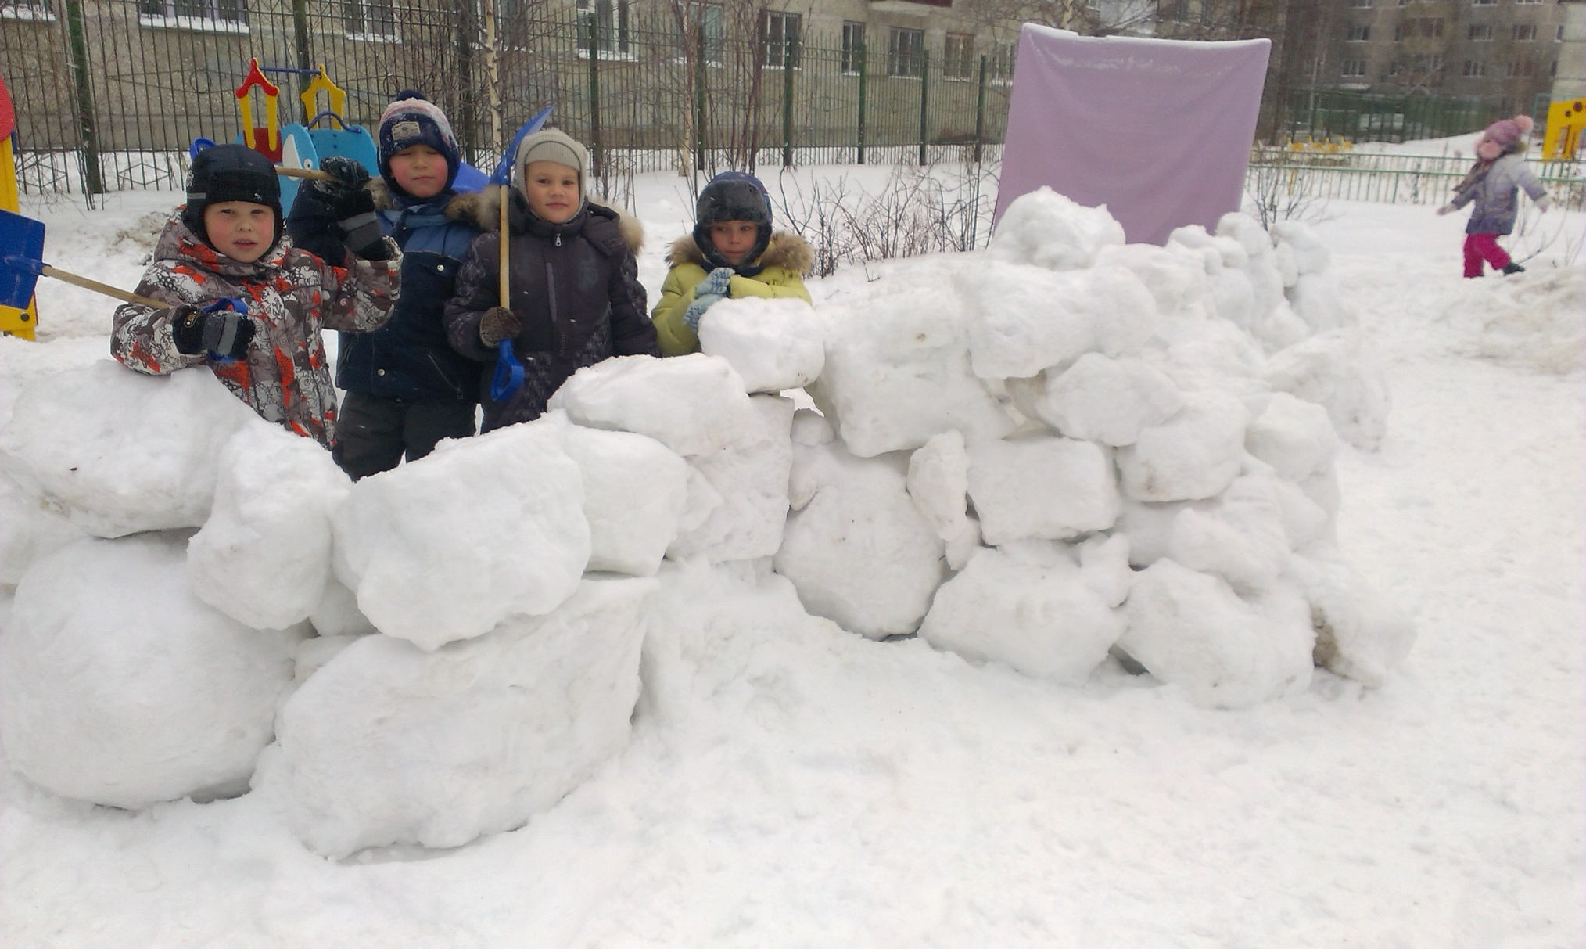
На прогулку выходи, свежим воздухом дыши. Только помни при уходе: одеваться по погоде!

Slide 13
– Контрастное воздушное закаливание (из теплого помещения дети попадают в «холодное»).
– Хождение босиком. При этом укрепляются своды и связки стоп, идет профилактика плоскостопия.
– Контрастный душ – наиболее эффективный метод закаливания в домашних условиях. (в детском саду проводится летом).
– Полоскание горла прохладной водой со снижением температуры является методом профилактики заболевания носоглотки.

Slide 14




Slide 15

Мойте руки!
Лучше мыть руки- дважды. Когда учёные занимались данной проблемой, то обнаружили, что однократная мойка рук не имеет практически никакого эффекта, даже если люди использовали антибактериальное мыло. Поэтому мойте руки дважды подряд, если хотите отогнать болезни.

Slide 16

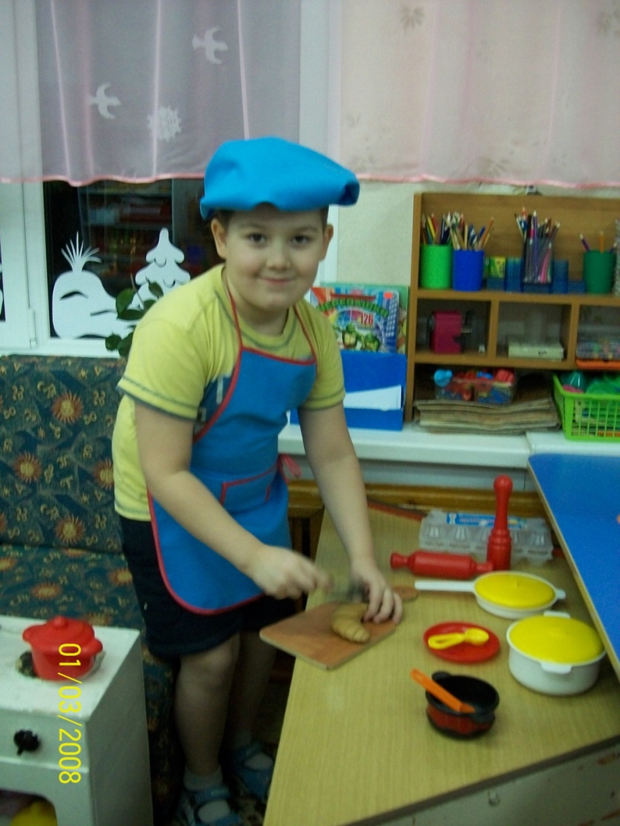
Полноценное питание – вот еще один аспект здорового образа жизни, и вы включайте в рацион продуктов, богатых витаминами, минеральными солями, а также белком. Все блюда для детей готовьте из натуральных продуктов, нерафинированных, без добавок, специй и консервантов. Чаще включайте в рацион детей творог, гречневую кашу, овсяную кашу.

Slide 17
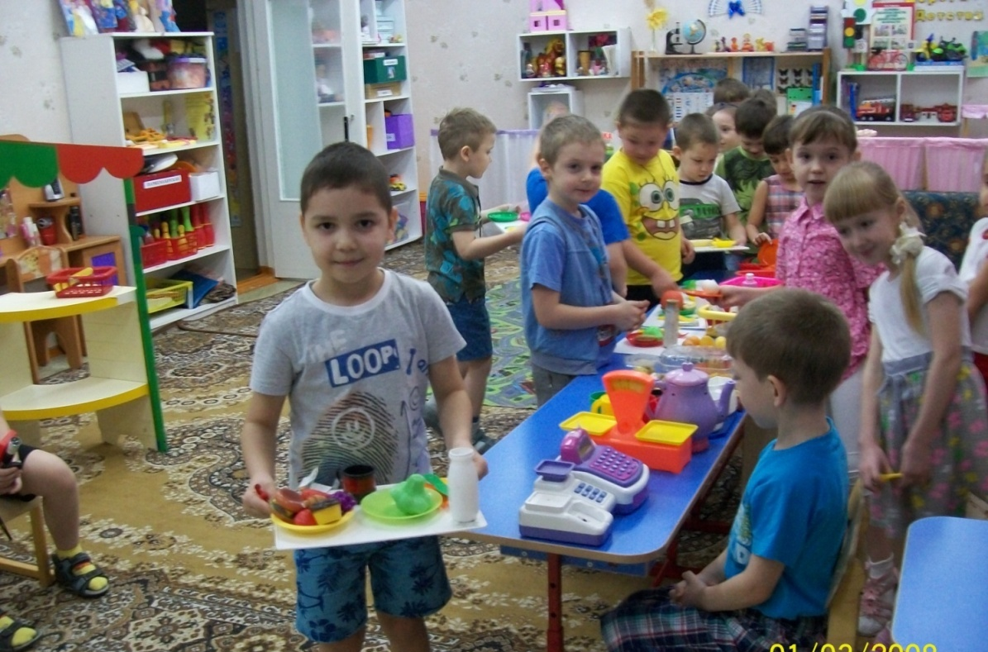

Slide 18
Таким образом, домашний режим ребенка должен быть продолжением режима дня детского сада.
Надо запомнить, что правильное выполнение режима, чередование труда и отдыха необходимы. Они улучшают работоспособность, приучают к аккуратности, дисциплинируют человека, укрепляют его здоровье.

Slide 19
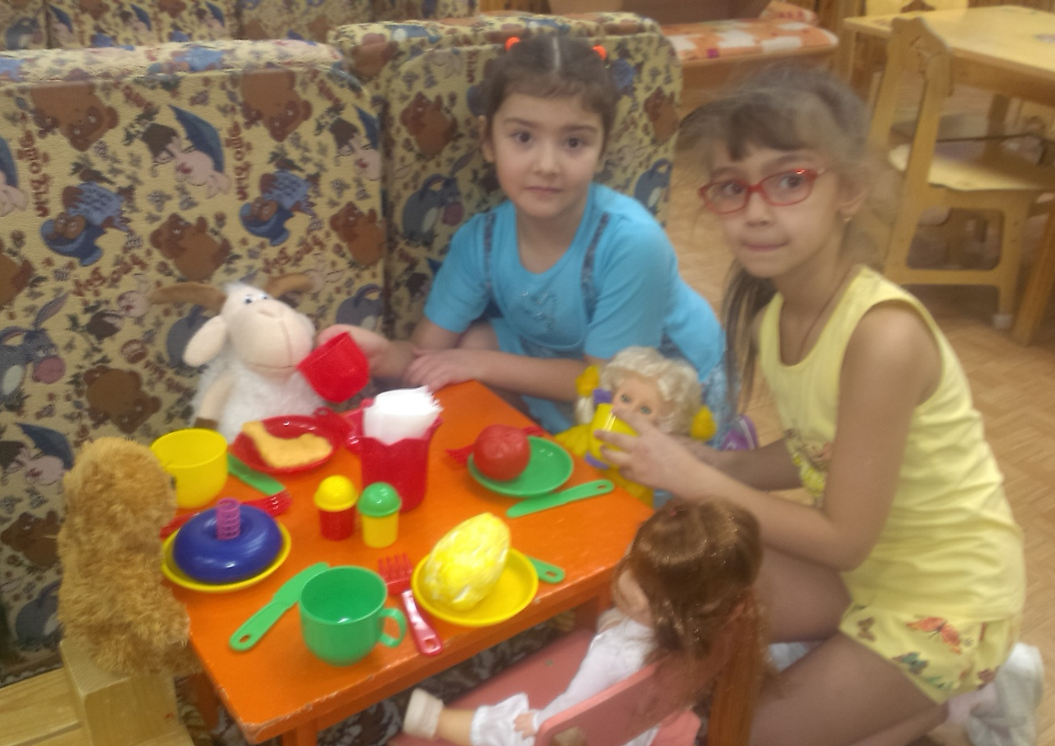
В игры разные играем,
И суть жизни познаем.
И столы мы накрываем,
И пирожки печем.

Slide 20
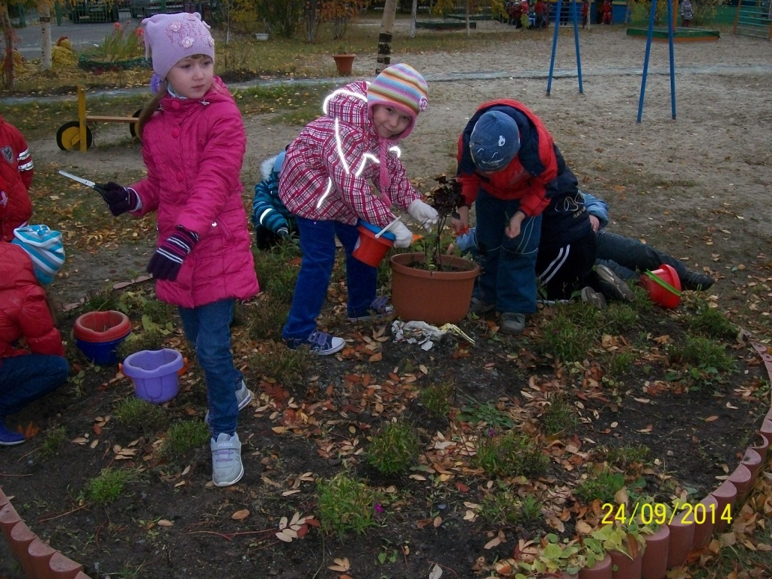
Труд и вера - вот твои доспехи, и не бойся никаких задач. Самый же надежный путь к успеху, путь падений проб и неудач..
20

Slide 21
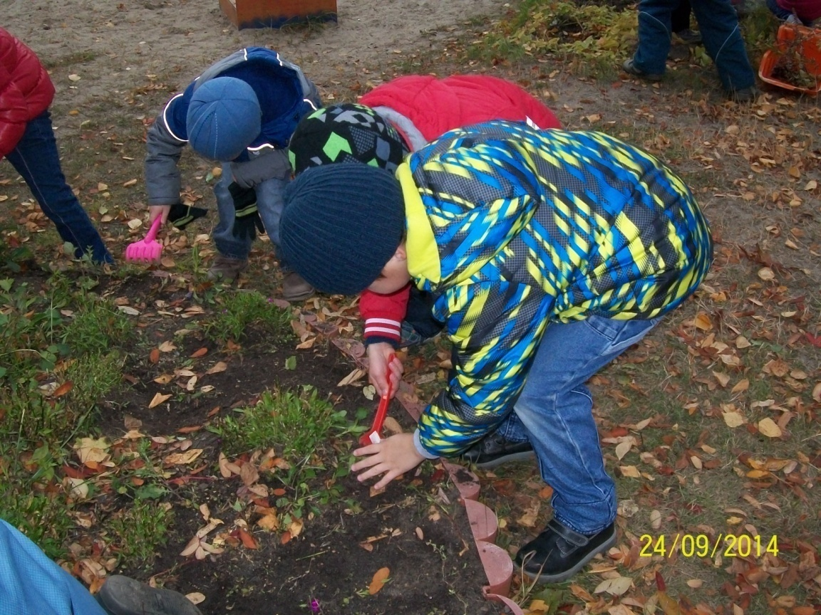
Труд в природе - задача не из легких, но глаза боятся, а руки делают.

Slide 22
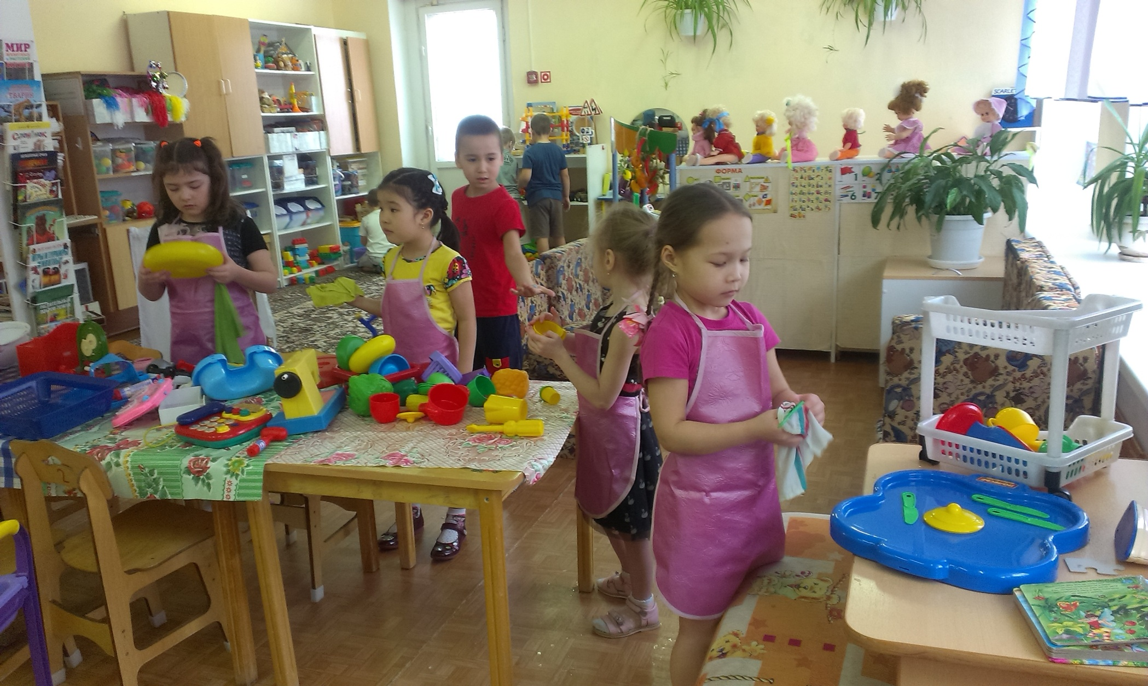
Чистота – не только залог здоровья, но и сестра порядка!

Slide 23
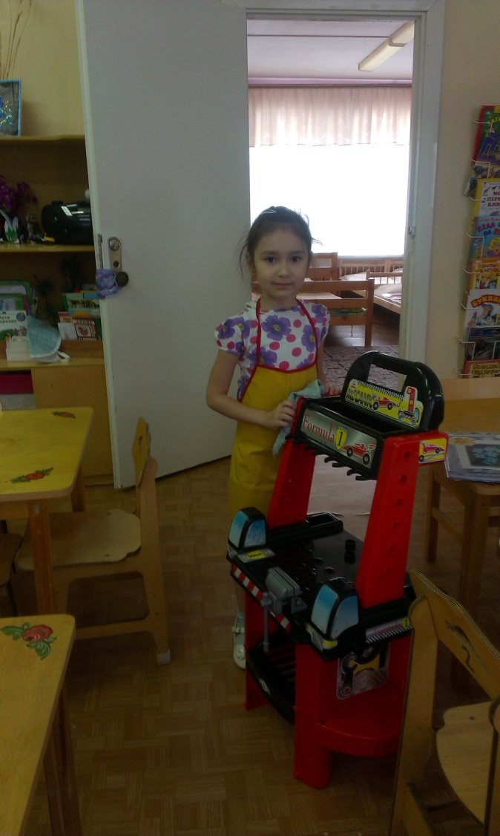
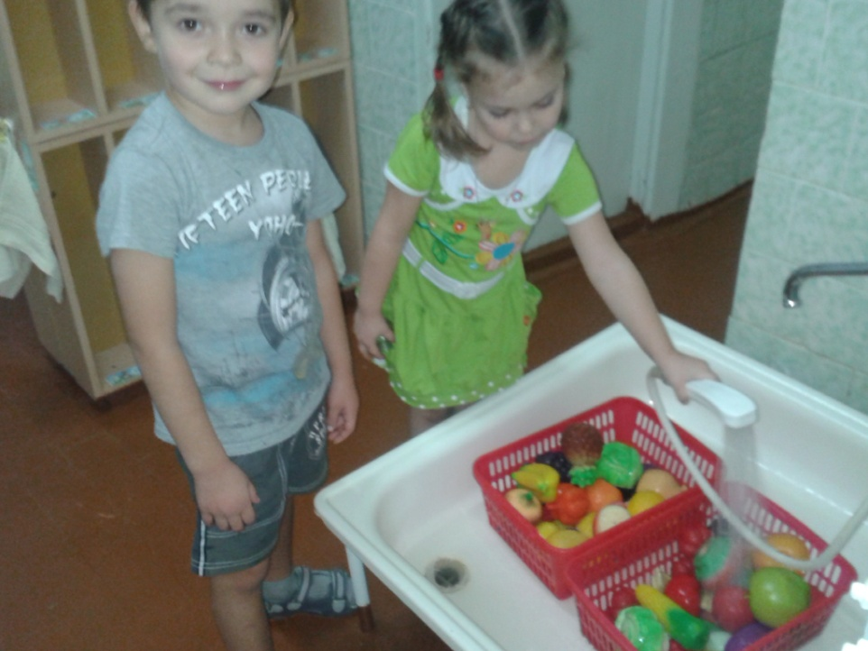
Кушать овощи и фрукты, Вот полезная еда, витаминами полна!

Slide 24
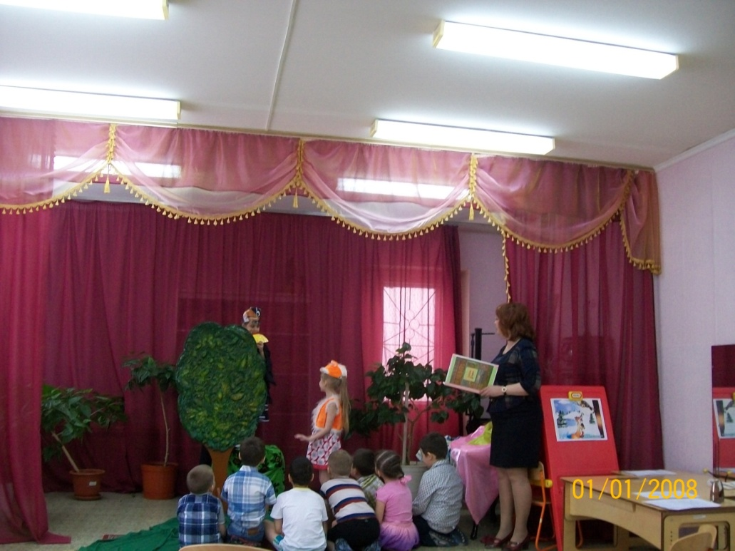
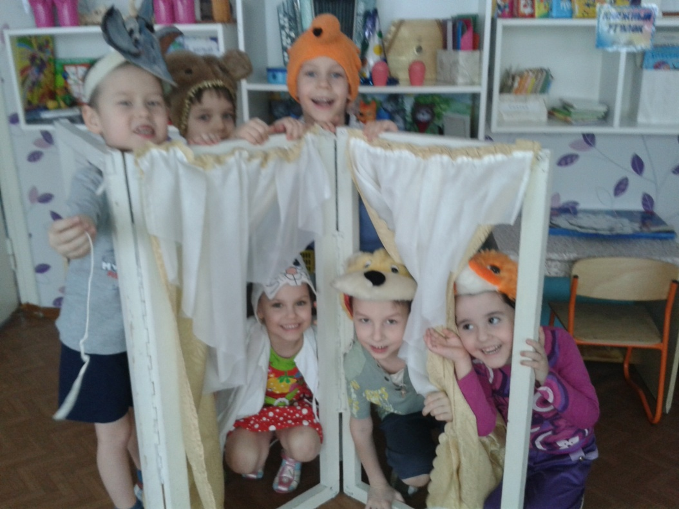
Одной из формул здоровья является эмоциональное состояние.
Смех - продлевает жизнь и очень полезна для здоровья!

Slide 25

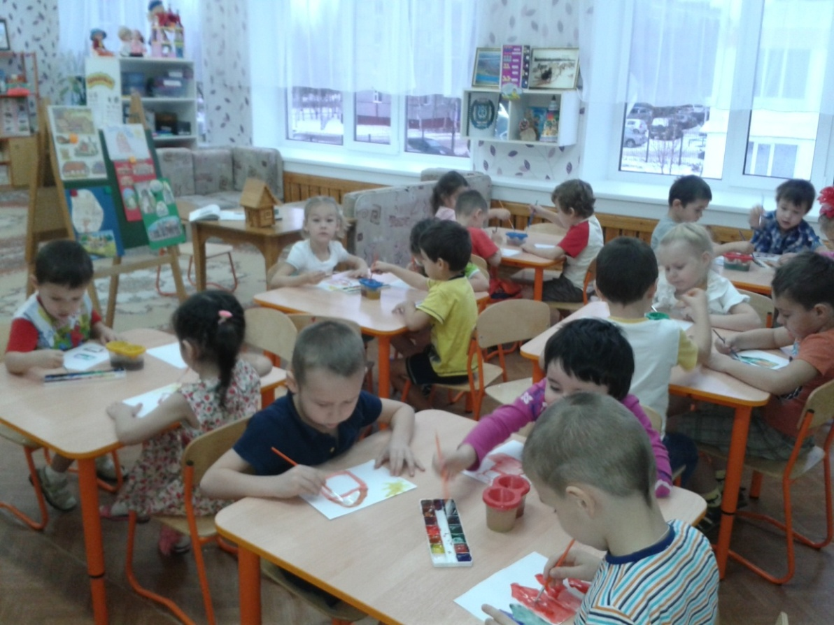
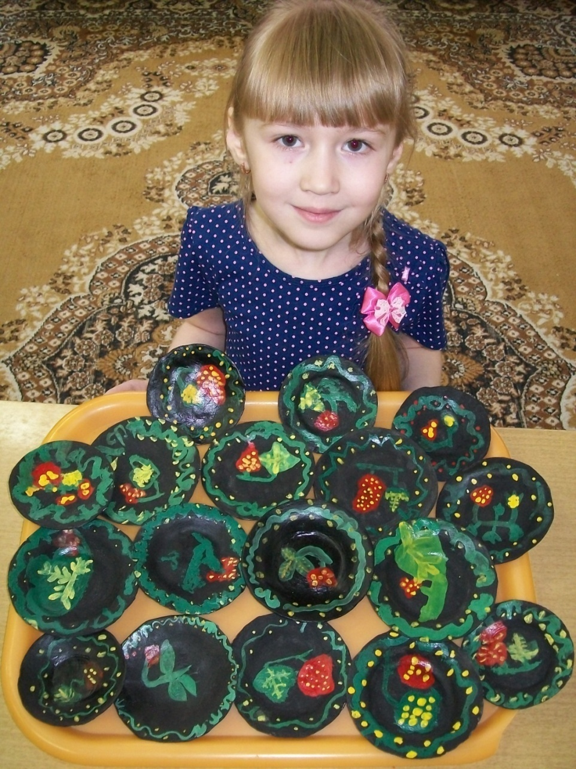

Творчество - важный элемент успеха, чем бы вы ни занимались. (Дональд Трамп)
И в 10 лет, и в 7, и в 5 все дети любят рисовать. И каждый смело нарисует все, что его интересует.

Slide 26
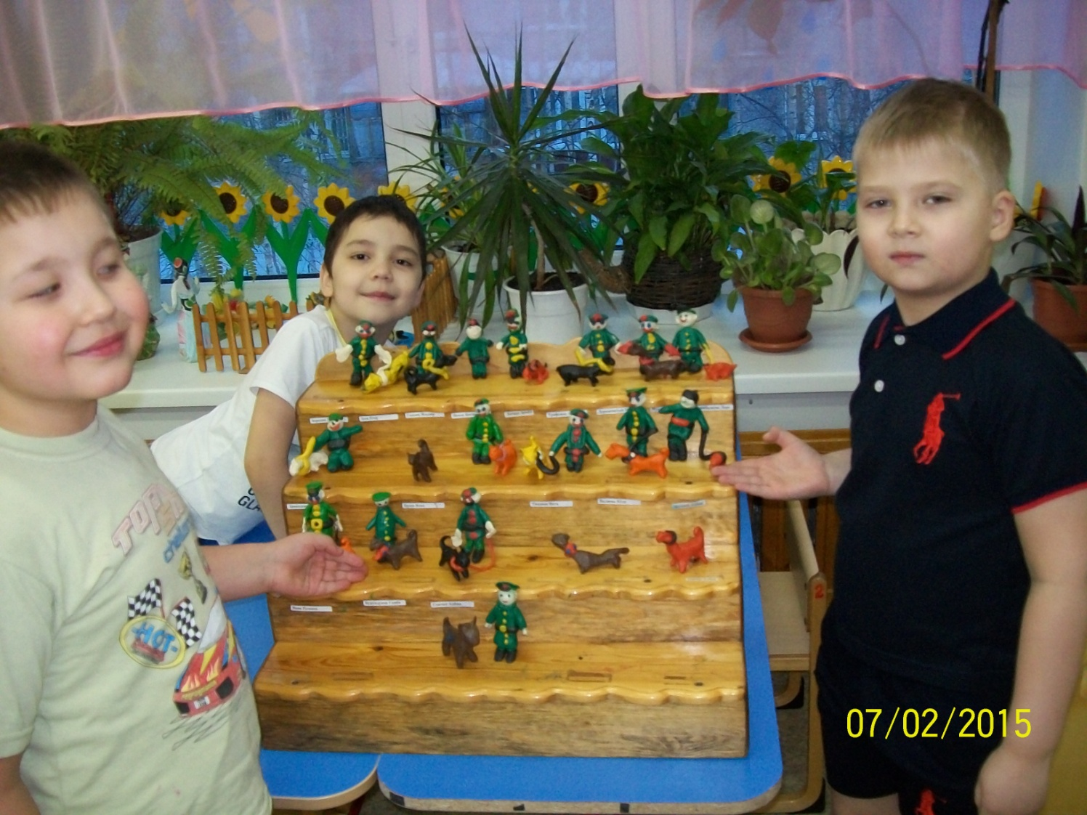
26

Slide 27
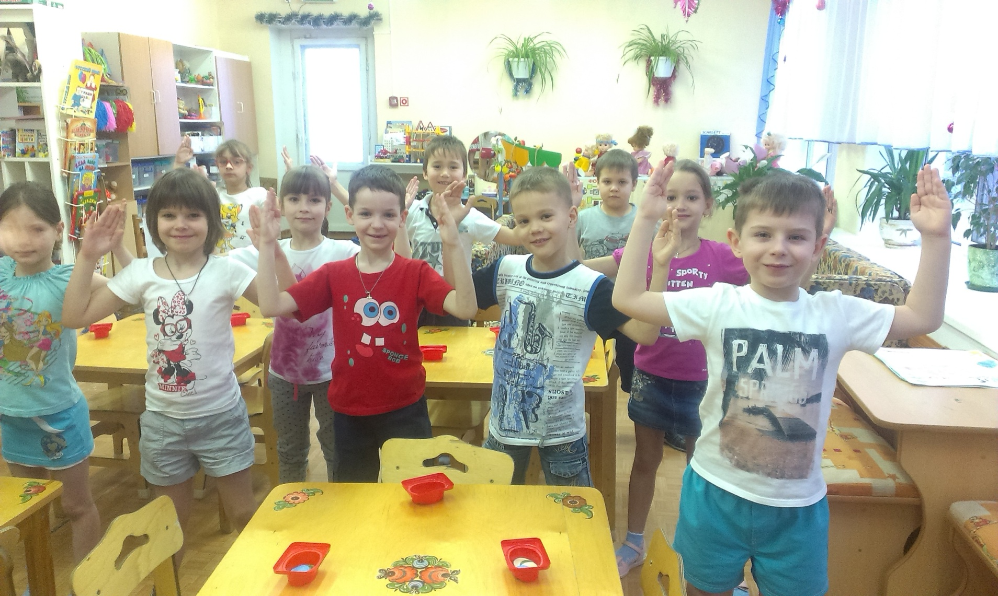
Для того чтобы избежать негативных явлений, необходимо научится и научить наших детей чередовать умственное напряжение с физической работой. К таким малым формам активного отдыха можно отнести физические минутки и динамические паузы .

Slide 28
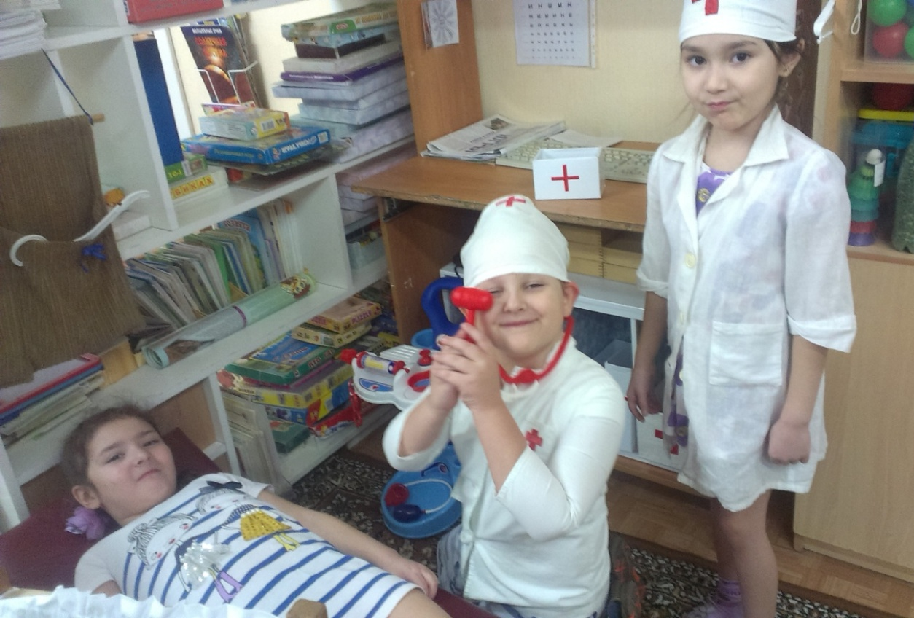
Ну, а если уж случилось: разболеться получилось, Знай, к врачу тебе пора. Он поможет нам всегда!

Slide 29

Если взрослые научат детей с самого раннего возраста ценить, беречь и укреплять свое здоровье, если они будут личным примером демонстрировать здоровый образ жизни, то только в этом случае можно надеяться, что будущие поколения будут более здоровы и развиты не только личностно, интеллектуально, духовно, но и физически. И тогда в доме каждого будет сиять

